Slide 1

서울시 미세먼지 팩트체크
정부 및 사설 관측소 미세먼지 측정치의 비교를 통한 정부 미세먼지 예보의 신뢰성 평가
3조 손준혁 권나현 서지희 신경연

Slide 2
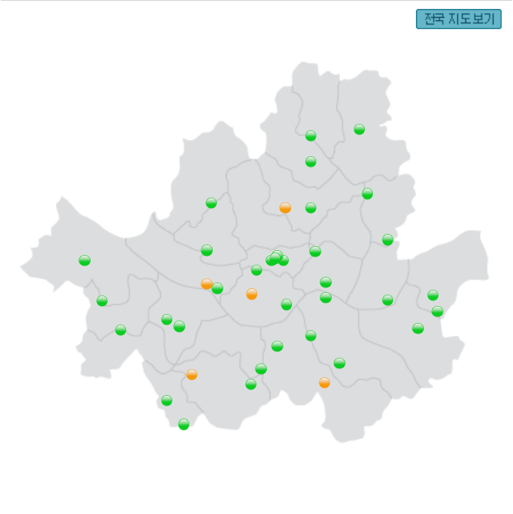
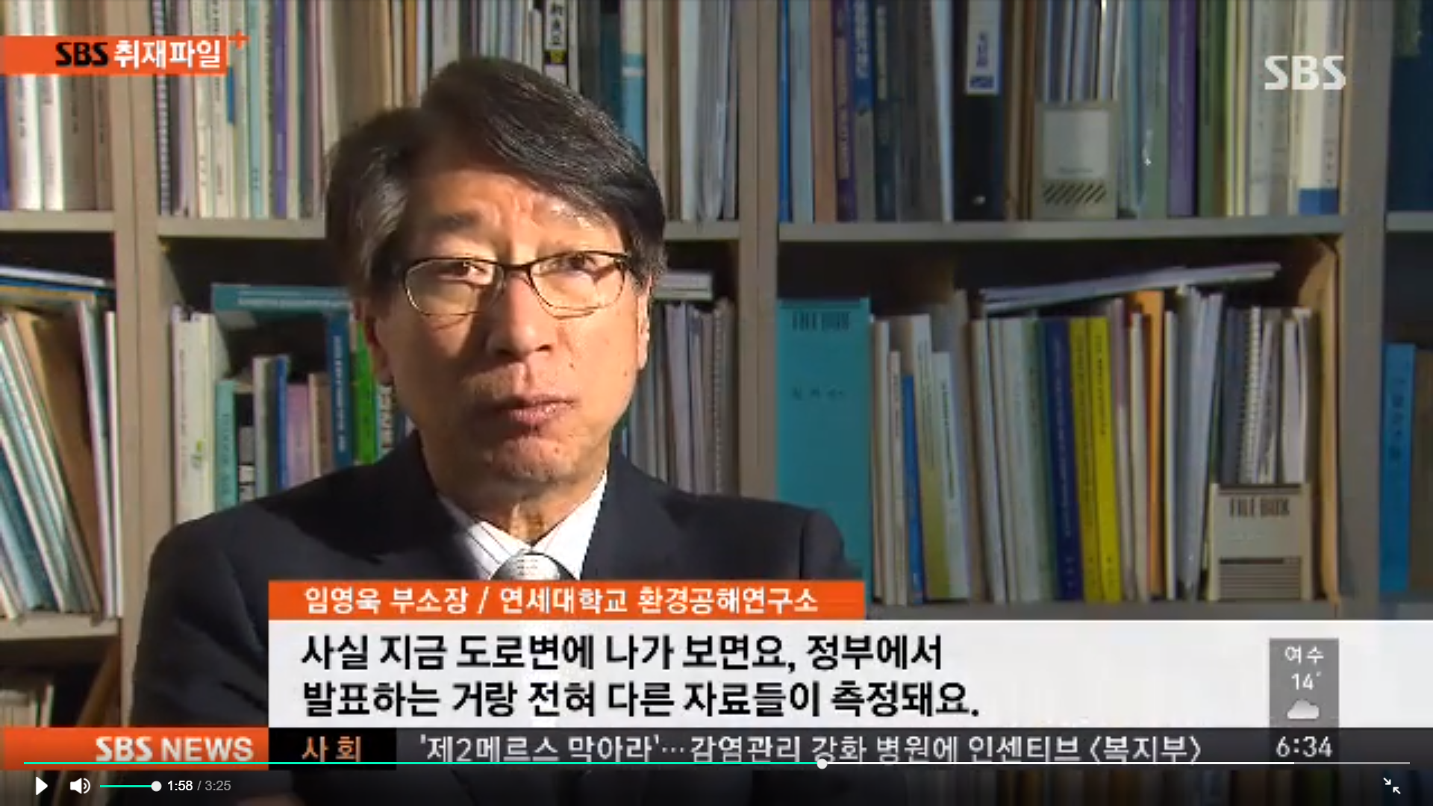
① 실제 체감하는 미세먼지 농도와 차이가 나는 정부 제공 정보
1. 연구 배경
② 구별로 단 한 두개 가량만이 설치된 미세먼지 관측소에 대한 의문

Slide 3
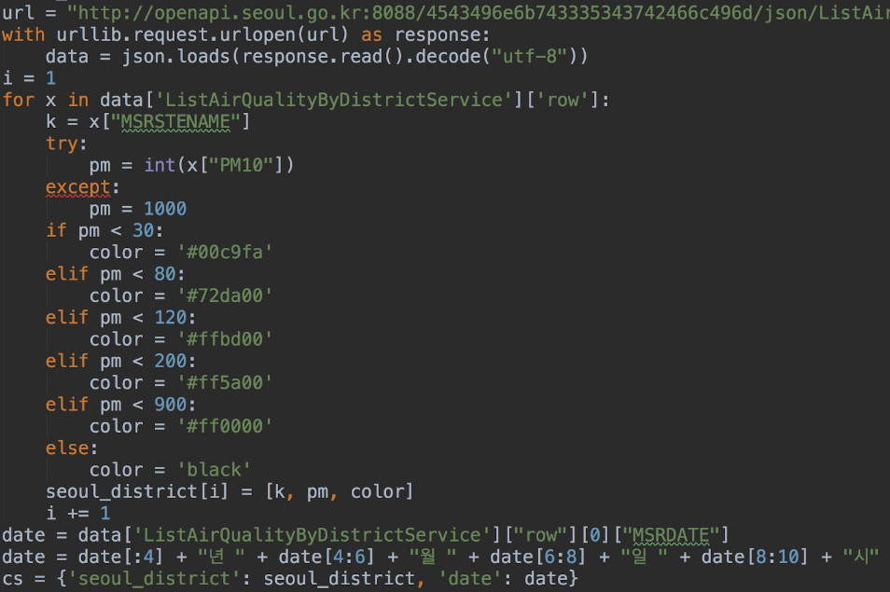
서울시 미세먼지 농도 지도 제작
① 데이터 수집 (air korea)
1. api 규칙에 따라 요청할 url 생성
2. 받아온 데이터를 json화
2. 연구 방법
3. urllib.request() 함수를 통해 url을 조합하여 GET 통신 → 구이름, pm10
4. 받아온 pm값을 수치별로 분류한 후
지도에 표시할 색상 부여 (점검 등으로 인해 누락된 데이터는 black)
5. 딕셔너리 형태로 프론트앤드에 정보 제공

Slide 4
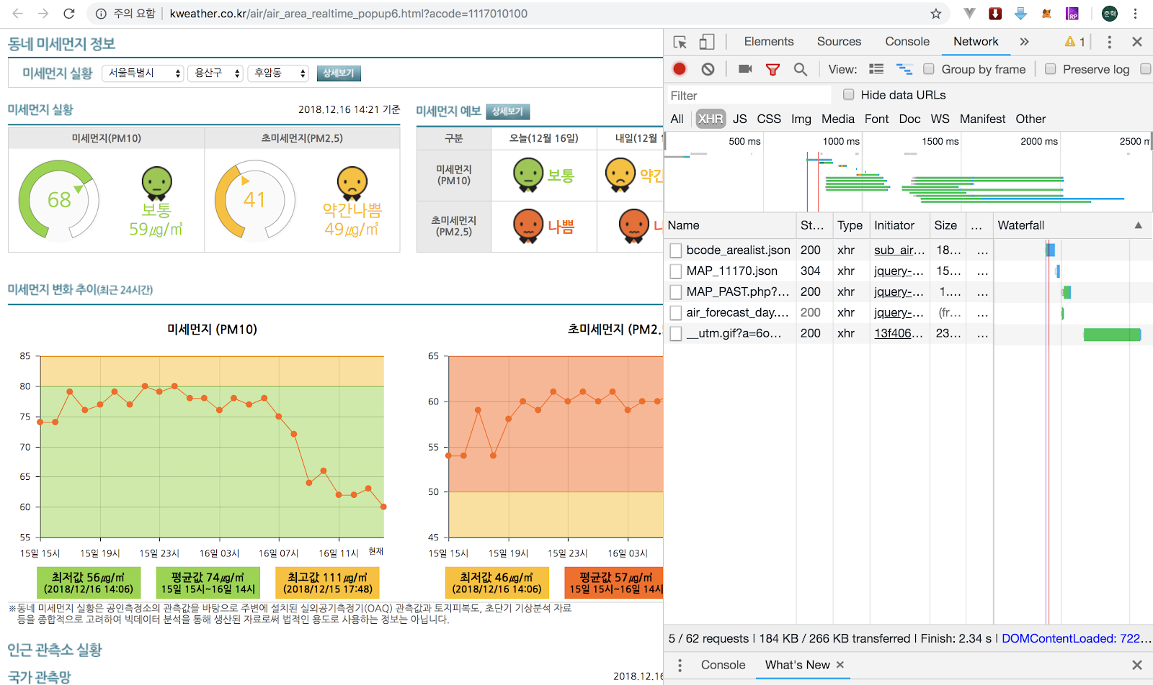
서울시 미세먼지 농도 지도 제작
① 데이터 수집 (k-weather)
2. 연구 방법

Slide 5
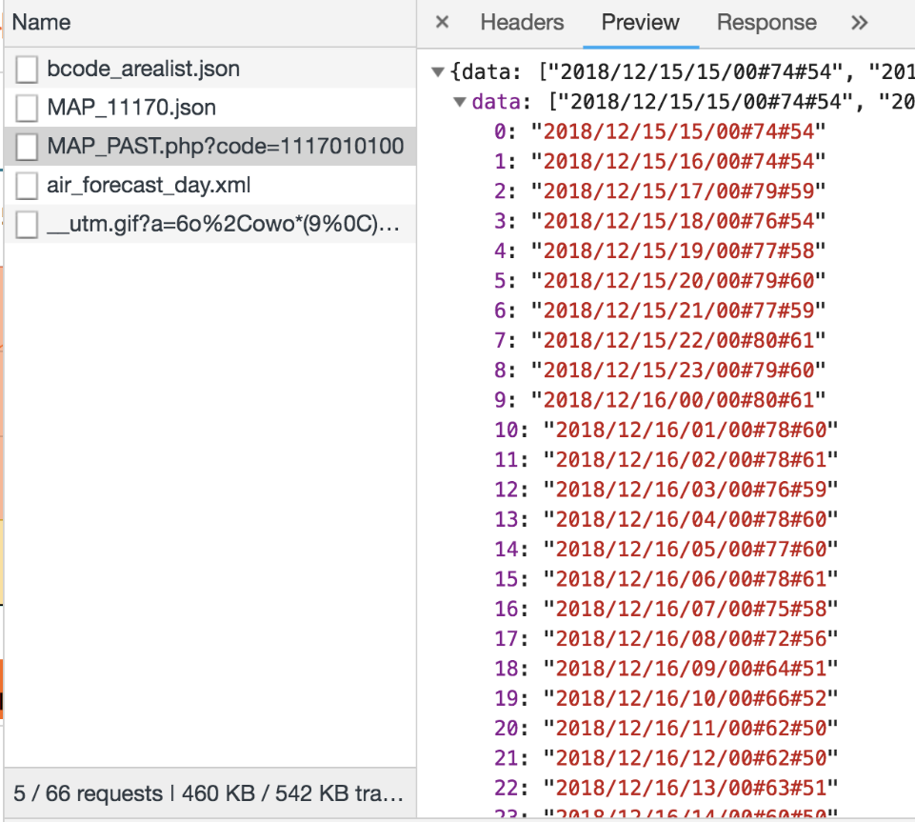
서울시 미세먼지 농도 지도 제작
① 데이터 수집 (k-weather)
‘시간#미세먼지#초미세먼지‘ 형식의 데이터
→ data.split(“#”)[1] = 미세먼지
2. 연구 방법
‘~/MAP_PAST.php?code=‘ 형식의 url
→ 지역별 코드 삽입

Slide 6
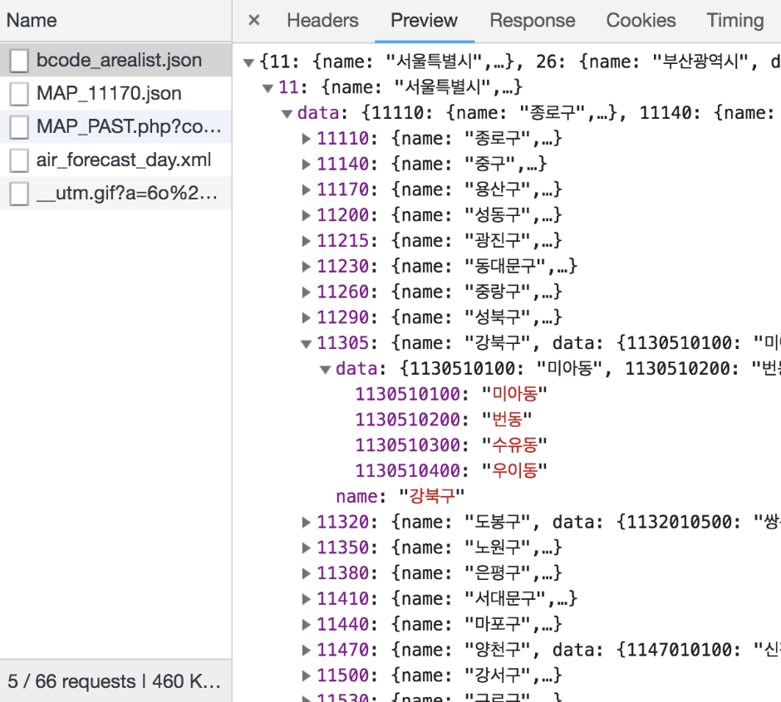
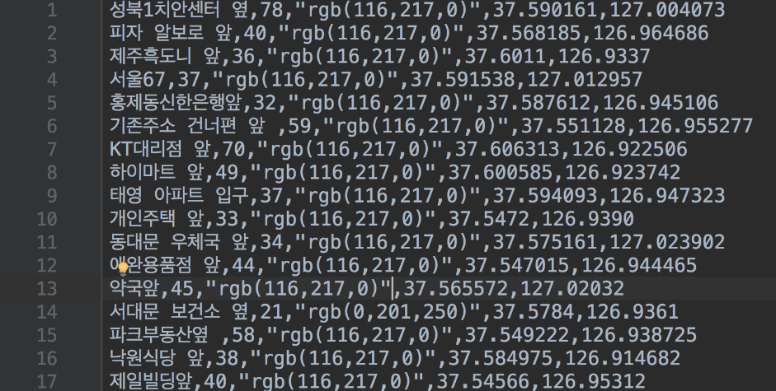
서울시 미세먼지 농도 지도 제작
① 데이터 수집 (k-weather)
받아온 json을 딕셔너리화 dc
Gu_list = dc[“11”][“data”].keys() → 구의 리스트
For문을 돌려 키와 동을 정리
urllib.request() 함수를 통해 url을 조합하여 GET 통신 → 위경도, pm10
받아온 pm값을 수치별로 분류한 후 지도에 표시할 색상 부여
사용의 편의성을 위해 csv로 저장 (위치, pm10, 색상, 위도, 경도)
2. 연구 방법

Slide 7
서울시 미세먼지 농도 지도 제작
② 데이터 시각화 (D3.js)
2. 연구 방법

Slide 8
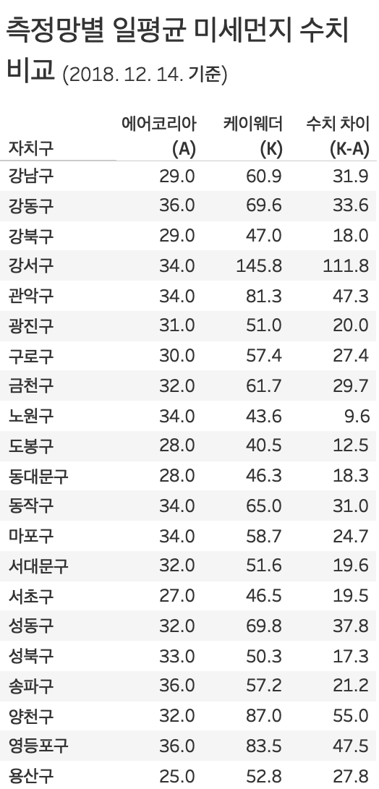
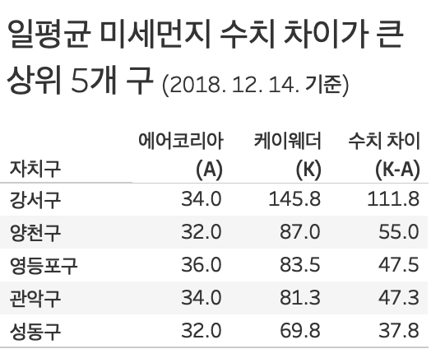
정부 및 민간업체 데이터 비교
① 에어코리아와 케이웨더 미세먼지 수치 비교
2. 연구 방법
자치구 별로 12월 14일의 기상청 하루평균 수치와, 케이웨더 관측소를 종합하여 통계 낸 하루평균 수치를 비교
지도로 시각화
차이가 두드러지는 자치구 선별

Slide 9
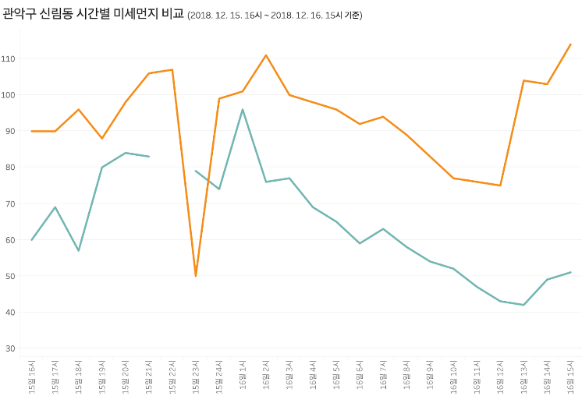
정부 및 민간업체 데이터 비교
② 상위 5개 자치구 시간별 미세먼지 수치 변화 비교
2. 연구 방법
2018.12.15 16시 ~ 2018.12.16 15시의 시간별 미세먼지 수치 비교
Tableau(태블로) 라인 그래프로 시각화
같은 구, 같은 동의 데이터인데도 케이웨더 수치가 높게 측정됨
특정 시간대(낮, 저녁 등)에는 격차가 더욱 크게 나타나기도 함

Slide 10
3. 연구 내용
http://52.78.174.12/

Slide 11
설치 지역의 미세먼지 농도를 대표하지 못하는 정부 데이터
절대적인 수가 적어 구 내에서도 서로 다른 미세먼지 농도를 반영하지 못하는 측면
사람들의 생활 영역과는 괴리가 있는 지역에 설치된 측면
이에 대한 민간 차원의 대응
4. 결론 및 제언
휴대용 미세먼지 측정 기계, 민간 업체의 세밀한 측정망
요구르트 냉동카트에 공기질 측정기 설치
정부 차원의 대응 필요성
더 많은 수의 관측소 설치 (지방 포함)
관측소 설치 위치에 대한 규제안

Slide 12
장기간의 미세먼지 데이터를 이용한 비교
프로젝트 기간의 한계로 분석에 짧은 시기의 데이터 밖에 이용하지 못함
더 장기적인 추세에서도 이러한 경향이 유지되는지를 확인하기 위해 1년간의 데이터를 축적하여 분석
5. 추후 연구
관측치에 영향을 미치는 더 많은 환경적 요인 분석
제공되는 데이터로 접근할 수 있는 환경적 요인의 종류가 제한적이어서 더 다양한 요인과의 상관관계를 확인하지 못함
서울시에서 제공하는 데이터 뿐 아니라 직접 필요한 데이터를 조사하고 수집하여 분석

Slide 13
Thank You !

